Slide 1
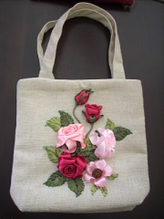
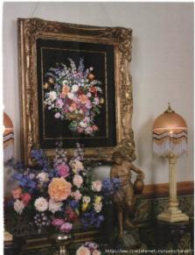
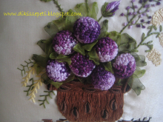
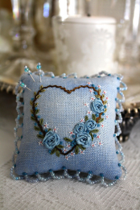
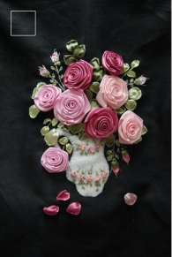
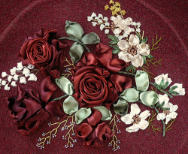
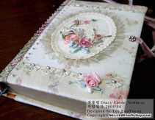
Вишивання стрічками

Slide 2
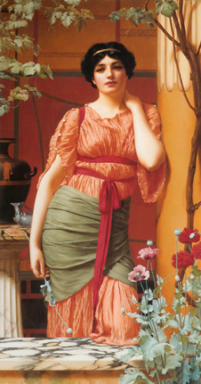
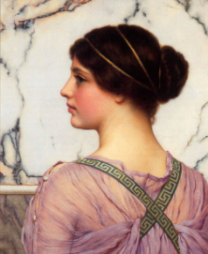
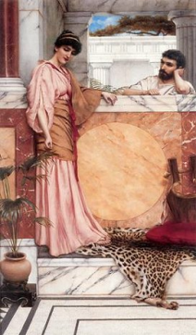
Історичний нарис. Древня Греція
В Древній Греції жінки вплітали собі у волосся стрічки, щоб «оживити» свій образ.

Slide 3
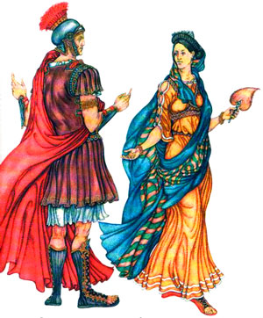
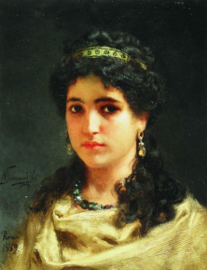
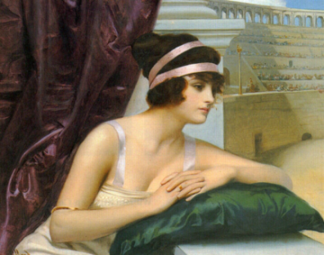
Історичний нарис.
Древній Рим
Пов'язки, прикрашені золотом та дорогоцінним камінням , впліталися в коси в Древньому Римі . Кольоровими стрічками також оздоблювався одяг, кожному соціальному класу відповідав певний колір та матеріал.

Slide 4
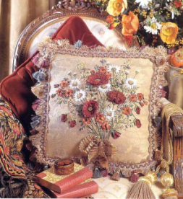
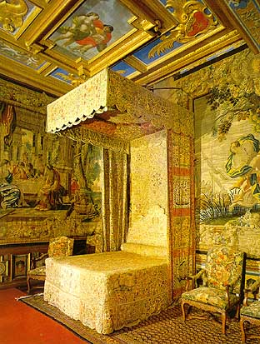
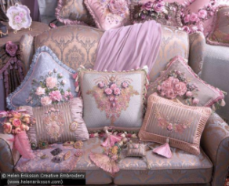
Історичний нарис. Італія
В XIV столітті італійці навчились робити шовкові нитки і як результат шовкові стрічки.
В середні віки в Італії стрічками декорували стільці та балдахіни для ліжок.

Slide 5
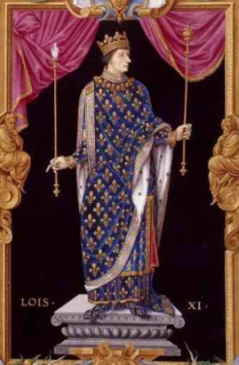
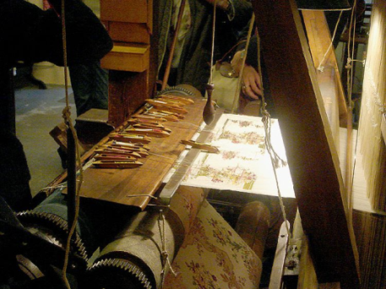
Історичний нарис.
Франція
В 1446 році в майбутній король Франції Людовік ХІ запросив італійських майстрів, щоб вони навчили своєму мистецтву ткачів Ліона.

Slide 6
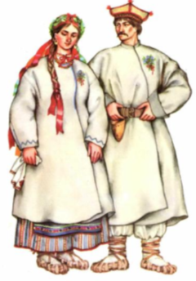
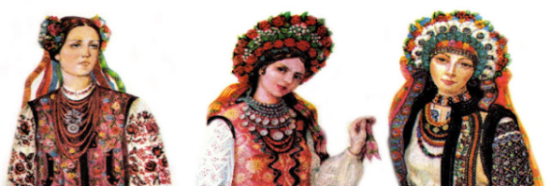
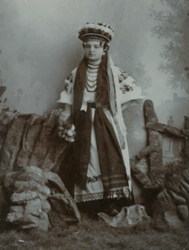
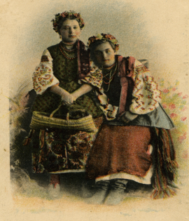
Історичний нарис.
Україна
Весільне вбрання молодих колишнього Чорнобильського повіту Київської губернії, тепер Іванківського району Київської області.
Весільне вбрання київських поліщуків відзначає перевага білого кольору з незначними кольоровими акцентами червоного та зеленого.

Slide 7
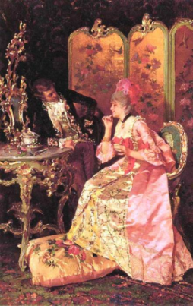
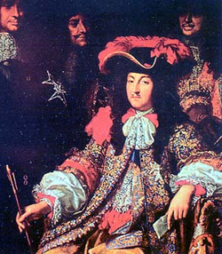
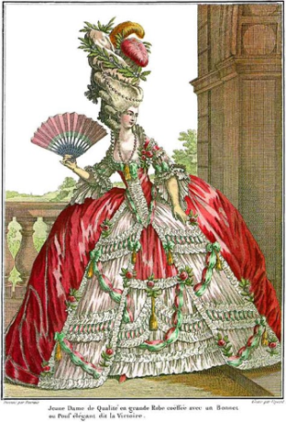
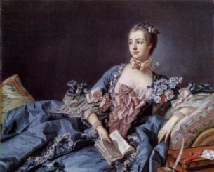
Історичний нарис.
Франція
Король Франції Людовік ХІV прикрашав своє взуття стрічками, на які було нанизано коштовне каміння. Початок XVIII століття став періодом
поширення попиту на стрічки.

Slide 8
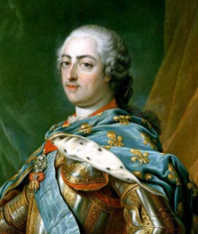
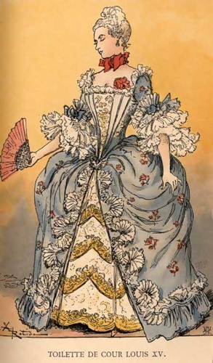
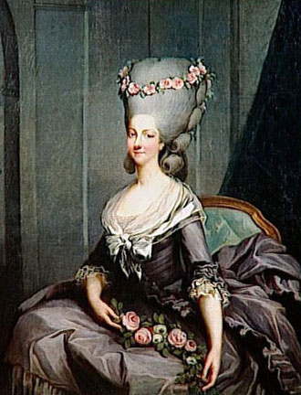
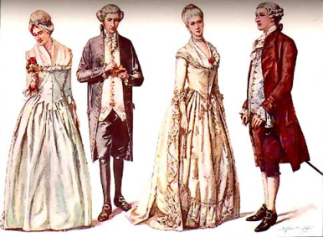
Історичний нарис.
Франція
Епоха рококо. Король Франції Людовік ХV любив вишивати і часто дарував придворним дамам власноруч створені дрібнички. А ательє, де стрічками оздоблювали сукні та білизну називали «Постачальниками королівського двору»

Slide 9
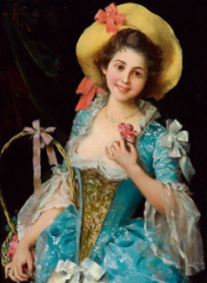
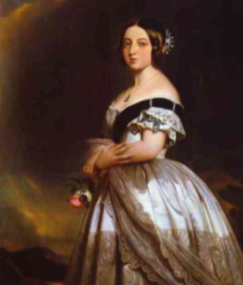
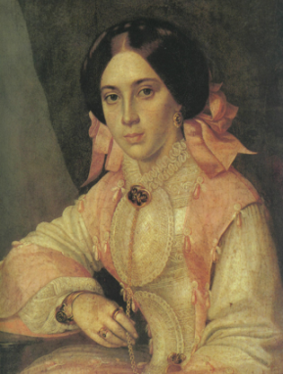
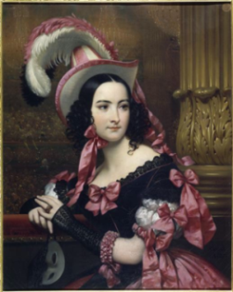
Історичний нарис.
Англія. США
З Франції цей вид оздоблення одягу та виробів перекочував до Англії, а звідти у США та країни Британської імперії , де став дуже популярним. Королева Вікторія саме вишивальниці - американці довіряла вишивати свої сукні.

Slide 10
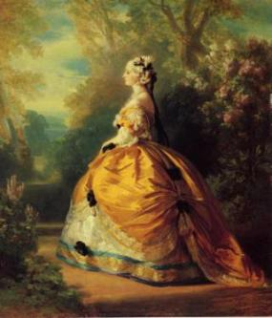
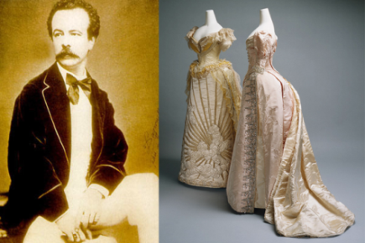
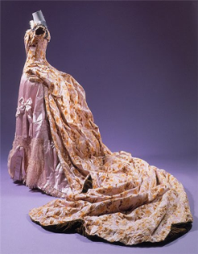
Історичний нарис.
ХХ ст.
Англієць Чарльз Федерик Ворт – родоначальник Високої моди, що заснував в 1858 році Будинок моди на Рю-де-ля-Пе в Парижі.

Slide 11
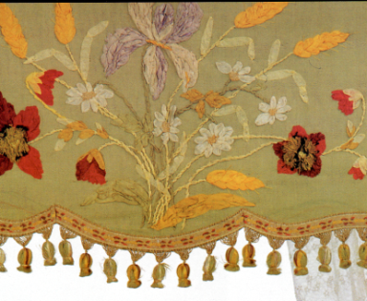
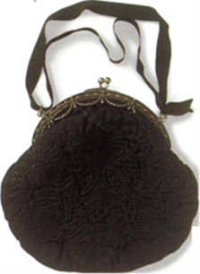
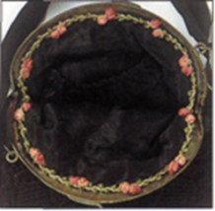
Розквіт вишивки стрічками прийшовся на 70-ті роки XIX століття – тоді розшивали стрічками не тільки одяг, але й покривала, абажури, парасольки, портьери и все, що можна було прикрасити.
На цьому ламбрекені, який створений у 1800 році і виготовлений з подвійного атласу, вишиті маргаритки, мак та колоски. Вишивка виконана шовковими стрічками різних кольорів та ширини. Ламбрекен оторочений бахромою з помпонами та галуном, що повторює кольори вишивки.
Вечірня сумочка ручної роботи. Флорентійська вишивка. Зсередини, щоб заховати шви, край був розшитий маленькими трояндочками в стилі рококо. Вишивка виконана шовковою стрічкою. До застібки прив’язана стрічка-ручка з чорного шовку.

Slide 12
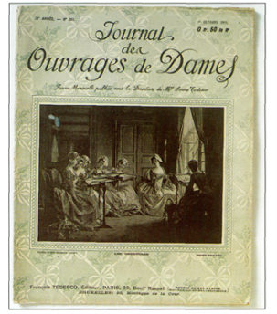
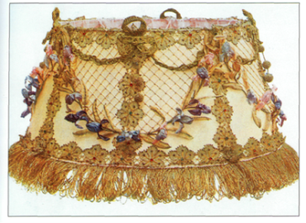
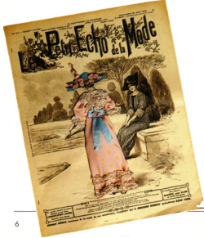
Обкладинка французького журналу «Дамське рукоділля» за 1911 рік і дві ілюстрації із зразками дуже модної у той час вишивки в стилі рококо.
Обкладинка французького журналу 1912 року, з репродукцією сукні вишитої шовковими стрічками.

Slide 13
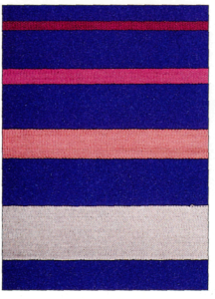
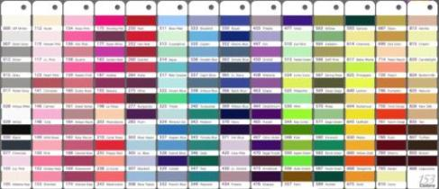
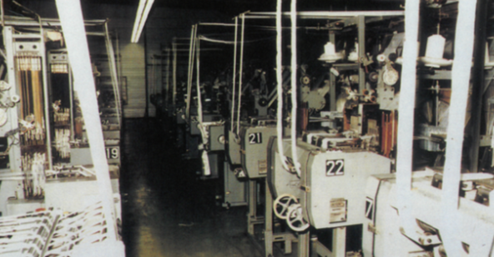
Шовкова стрічка
Для вишивки підходять стрічки шириною до 12 мм, можна, використовувати і стрічки більшої ширини, але вони не дуже комфортні в роботі.

Slide 14
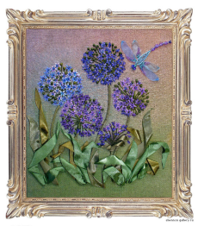
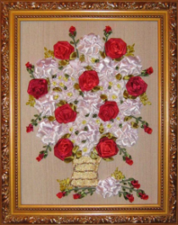
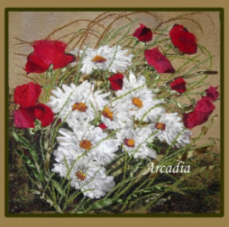
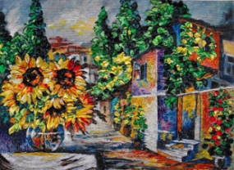




Slide 15








Slide 16



Початок роботи
Голки для вишивання стрічками
"синель" - товста голка з великим вушком і гострим кінчиком, цією голкою добре вишивати на тканинах з дрібним плетінням, шовк, органза.
"гобеленові" або "трикотажні" - голки з великим вушком і тупим кінчиком, хороші для вишивання на канві або рідкому льоні і на трикотажі.

Slide 17





Початок роботи
Плаский стрічковий вузол

Slide 18


Початок роботи
Щоб почати роботу візьміть стрічку 50 см і засильте її в голку. Підігніть невеличкий хвостик на кінці стрічки і заколіть голку по центру. Притримуючи стрічку однією рукою і підтягуючи іншою, зав’яжіть вузлик. Такий вузлик є пласким і не збільшує товщину вишивки.
Щоб закріпити нитку, коли ви закінчили роботу, виведіть її на спід і обережно зробивши петельку проведіть голку між стібками вишивки. Обережно притримуючи стібки, витягніть стрічку і обріжте її. Часом краще закріпляти стрічку стібками ниток муліне.

Slide 19
Шви
У вишиванні стрічками широко використовуються загальновідомі шви:
Тамбурний шов
Ним зазвичай обшивають краї, чи ховають шви виробу
Протягніть голку зі стрічкою зі споду на лице і вколіть голку приблизно в те місце, де вона вийшла на лице. Зробіть зі споду прокол на довжину стібка біля верхньої точки петельки, що утворилася. Підтягніть стрічку і новоутворену петельку. Тепер голка перебуває на лицьовому боці у петельці, виколіть її за межі петельки, але якомога ближче до точки її другого виходу на лице, зробіть зі споду прокол і виколіть у другій петельці. Продовжуйте на потрібну довжину.
Стебельцевий шов
Використовують як контурний та для вишивки стебел
Виведіть голку на лице і рухом знизу вгору зробіть невеликий стібок під кутом в 30 градусів, підтягніть стрічку, щоб вона добре вляглася на тканині. Виведіть голку зі споду над центром попереднього стібка і зробіть стібок паралельний до першого, завдовжки з попередній, продовжуйте на потрібну довжину.

Slide 20


Шов «вперед голка»
Використовують як контур або для вишивки стебел
Виведіть голку на лице і зробіть короткий стібок. Такий самий зробіть зі споду, вивівши голку на лицьовий бік на відстані довжини першого стібка, зробіть наступний стібок точно такої довжини, як і перший.
Якщо виконавши шов, повернутися назад і заповнити усі проміжки – вийде суцільна лінія.
Цей шов може видозмінюватися оповиттям
Зробіть кілька стібків вперед голкою потрібної довжини. Потім витягніть голку на виворіт і знову виведіть на лице. Косими оповиваючими стібками, не зачіпаючи тканину, заповніть вишитий шов.

Slide 21

Шов «півпетельки»
Ним обшивають краї
Шов можна шити як вертикально, так і горизонтально.
Протягніть голку зі стрічкою на лице наліво вгору, зробіть петельку, притримуючи її великим пальцем лівої руки. Виколіть голку правіше напроти проколу. Виведіть голку зі споду в центрі готової півпетельки. Закріпіть півпетельку прикріпкою, перекинувши стрічку через утворену петельку.

Slide 22


Шов «петельки»
Витягніть голку на лице, застроміть у точку звідки вона вийшла і витягніть на спід, лишивши з лицьового боку петельку. Щоб надати їй округлості просуньте в неї олівець і підтягніть стрічку.
Готову петельку можна заколоти шпилькою. Виконайте так само другу, третю та інші петельки, рухаючись по колу і закріплюючи кожну петельку шпилькою. Зробивши 5 пелюсток квітки, закріпіть стрічку, центр заповніть швом «вузлики» чи намистинками. Зніміть шпильки – квітка готова.

Slide 23


Також цей шов є основою для створення бантиків: виконайте дві петельки одна проти одної і прошийте по центру прикріпку.
Також петельки можуть стати і декоративним швом

Slide 24


Петелька з вічком
Цим швом заповнюють основу вишивки або ж вишивають квіти.
Виведіть стрічку на лице, розправте її і виведіть на спід, зробивши невелику петельку, яку обережно розправте голкою. Виконайте потрібну кількість таких петельок у потрібному порядку.
Тепер стрічку іншого кольору виведіть зі споду по центру петельки. Притисніть її великим пальцем, щоб розплющити. Виконайте вічко швом «вузлики».
Шов «петельки з верхньою прикріпкою»
Це варіант тамбурного шву
Виведіть голку на лицьовий бік і зробіть стібок, обгорувши голку стрічкою. Трохи натягнувши стрічку, виведіть голку на лице з середини петельки і легким стібком закріпіть її. Тепер знову виведіть голку в основі петельки і зробіть нову таким самим способам. Якщо зробите 5 петелько по колу, отримаєте квітку.

Slide 25



Перекручена петелька з прикріпкою
Закладаючи петельку, виведіть голку на спід на кілька міліметрів правіше, заклавши таким чином перехрещення. Виконайте прикріпку.
Звичайний витягнутий стібок
Витягнутий стібок петлею

Slide 26


Витягнутий стібок з настилом
Виконайте звичайний витягнутий стібок, а тоді виконайте у ті самі отвори ще один, розправте стрічку, щоб вона акуратно лягла на перший стібок.
Витягнутий стібок оповитий
Виконавши базовий стібок, виведіть стрічку у його основи і рухами знизу вгору оповийте стібок. Виведіть голку на спід у вершини стібка.

Slide 27


Витягнутий стібок із завитком (стрічковий шов)
Найширше застосований шов, яким вишивають і листки, і пелюстки
Виведіть голку на лице і підтягніть стрічку, щоб вона акуратно лягла на тканину. Притримайте її великим пальцем. Вибравши необхідну довжину стрічки, застроміть у тому місці по центру голку і виведіть її на спід. Тягніть стрічку повільно й обережно, поки на кінці стібка не утвориться потрібна заглибинка - завиток. Таким чином формується пелюстка.
Стібок із завитком петлею
Виконується так само, але сам стібок не прилягає до тканини, а утворює петлю, яку формують за допомогою олівця.

Slide 28


Витягнутий стібок із завитком зі зміщеним центром
Базовий принцип варіюється виколюванням не по центру, а зі зміщенням на бік.
Вигнутий стібок із завитком
Виконується за тим самим принципом, що й основний, але він зам закладається не рівно, а під кутом. Цей кут слід закріпити окремо ниткою у тон.

Slide 29


Перекручений витягнутий стібок
Виведіть стрічку на лице, відмірте необхідну довжину і перекрутіть стрічку. Виведіть голку зі стрічкою на спід. Продовжуйте, не натягуючи надто стрічку.
Перекручений стібок з вузликом
Таким швом зручно вишивати тичинки квітів
Виведіть голку зі стрічкою на лицьовий бік. Іншою рукою натягніть і перекрутіть стрічку. Намотайте, як у шві «вузлики», стрічку навколо кінчика голки, застроміть у тканину, регулюючи натяг стрічки, щоб під час протягування через тканину не утворювалися інші вузлики. Виведіть голку на спід.

Slide 30

Вузлики
Шов « французькі вузлики»
Виведіть голку зі стрічкою на лицьовий бік роботи. Двічі обвийте голку стрічкою, притримуючи її так, щоб витки стрічки не перекривали один одного. Тепер виведіть голку на спід, вколюючи у ту саму дірочку, через яку виводили її на лице. Весь час притримуйте стрічку, щоб під час роботи на ній не затягувалися довільні вузлики. Закріплюйте кожен вузлик окремо.

Slide 31

Колоніальний вузлик

Slide 32

Рококо з петлею
Виведіть голку зі стрічкою на лице і, вколовши у місце виходу, зробіть стібок потрібної довжини. Не виводячи голку остаточно, зробіть три-чотири тугі оберти стрічкою навколо голки, як показано на малюнку. Протягніть голку зі стрічкою, але не затягуйте дуже міцно. Виведіть голку на спід у т.В.

Slide 33

Квіти
Квіти за допомогою «зборів по центру»
Таким швом зручно робити дрібні троянди. Для цього візьміть 10-15 см стрічки завширшки 7 мм, або дві стрічки різних відтінків – ширшу і вужчу, накладені одна на одну. Виведіть стрічку на лице, а тоді прошийте стрічку ниткою в тон по центру стібками вперед голка. Стягніть нитку, щоб утворилися зборки. Згортайте стрічку по колу і закріпіть форму квітки короткими стібками.

Slide 34

Бутон
Зробивши стібок із завитком, виведіть голку зі стрічкою іншого кольору на лице. Виведіть голку на спід поруч із точкою виходу і підтягніть стрічку так, щоб на лиці лишилась петелька. Тепер протягніть робочу стрічку у цю петельку і виконайте стібок, закріпивши тим самим чашеложе.

Slide 35

Троянда
Вишийте основу квітки (зірку з п’яти промінцями) нитками в тон стрічки. Міцно закріпіть нитку зі споду. Тепер візьміть голку зі стрічкою і виведіть її в центрі зірки. Протягніть голку зі стрічкою під першим променем і пропустіть другий. Продовжуйте по черзі пропускати стрічку під і над променями. Не затягуйте стрічку надто туго, тоді троянда виходитиме опуклою. Виконуйте стібки доти, поки стрічка не закриє усю основу. Виведіть стрічку на спід і закріпіть її.

Slide 36



Slide 37



Slide 38



Slide 39




Вишивання шовковими стрічками.

Slide 40
Дякую за увагу!

